Slide 1
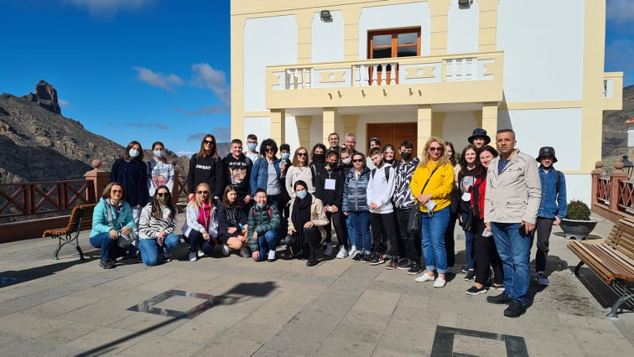
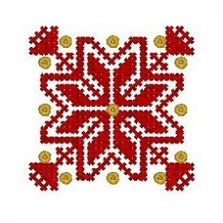
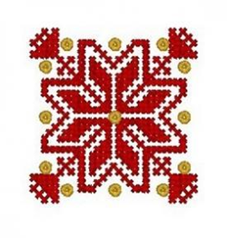
Diseminarea mobilității din Gran Canaria
în cadrul proiectului Erasmus+
”Folklorica” 2019-2022

Slide 2
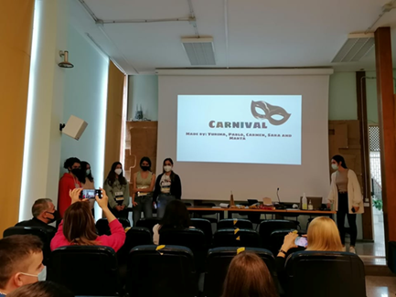
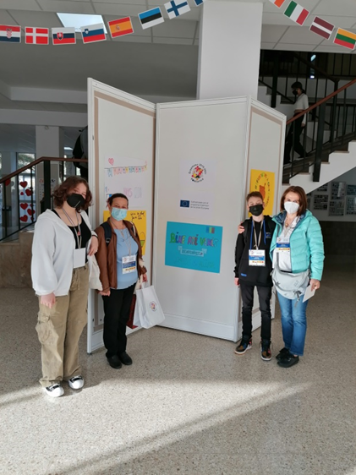
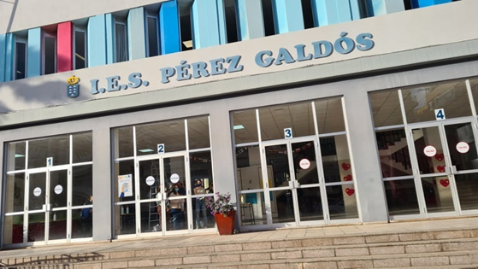
Prima zi a schimbului pe termen scurt de grupuri de elevi a început cu o primire călduroasă la școală. Toți oaspeții au fost întâmpinați cu amabilitate de echipa spaniolă și de autoritățile școlare. După discursurile de bun venit ale coordonatorului spaniol și ale directorului IES Peres Galdós, a venit timpul pentru prezentări pe tema carnavalului și Ziua Sfântului Valentin în țările partenere, pregătite și prezentate de fiecare grup participant.

Slide 3
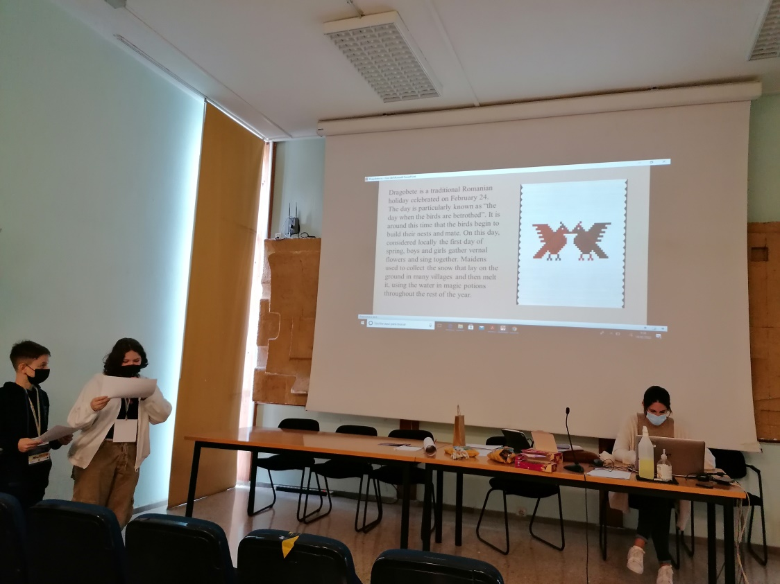
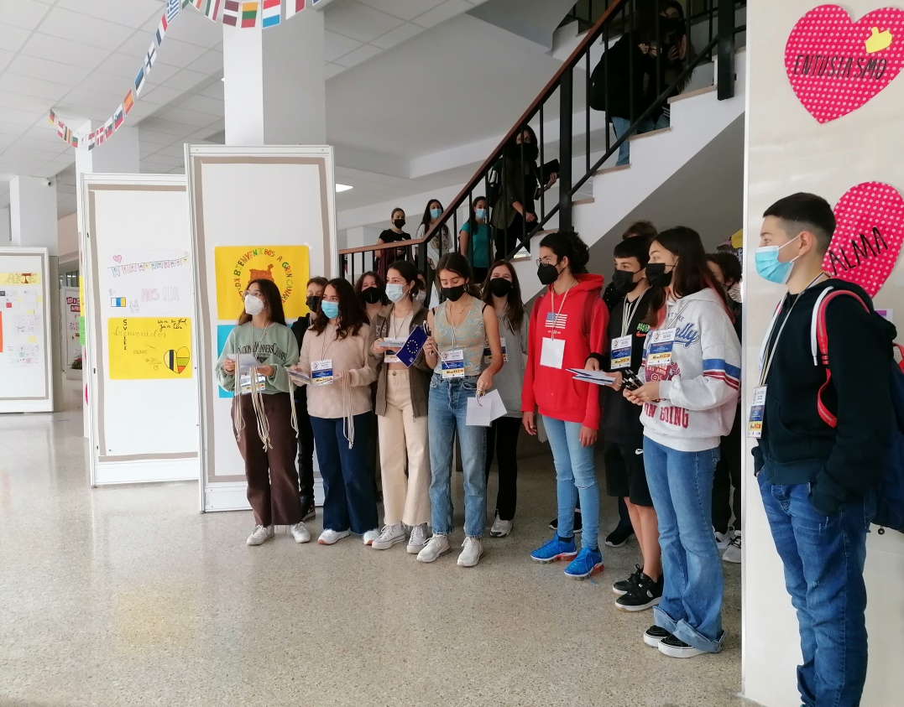
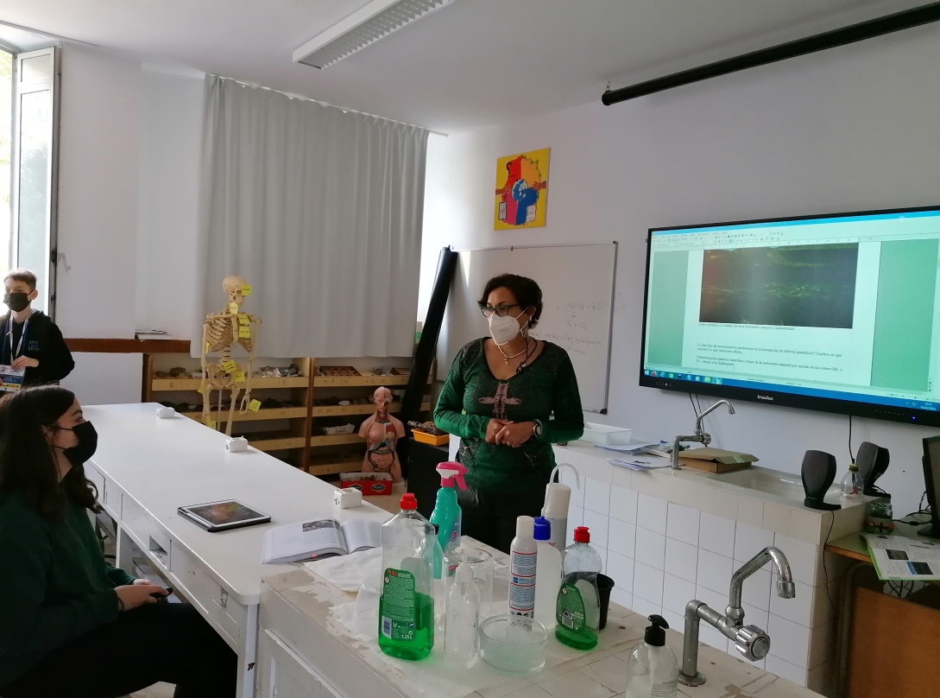
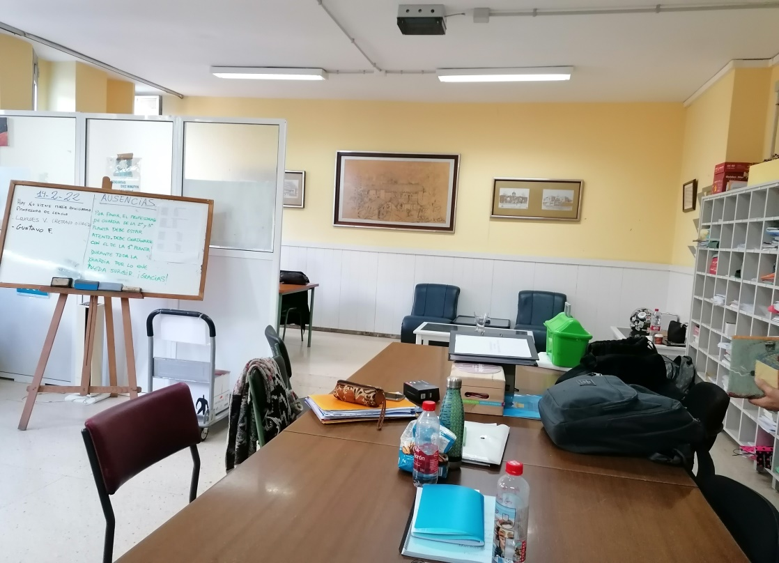

Slide 4
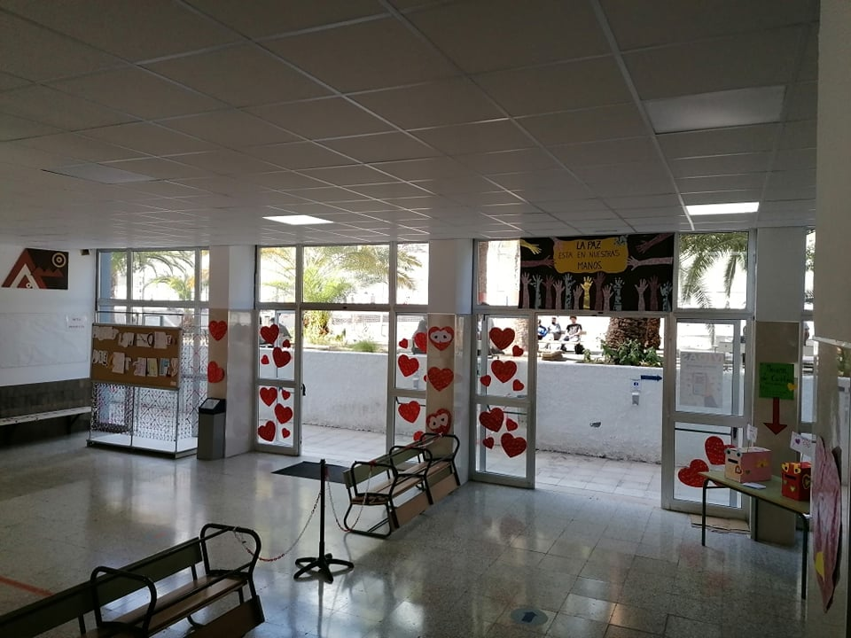
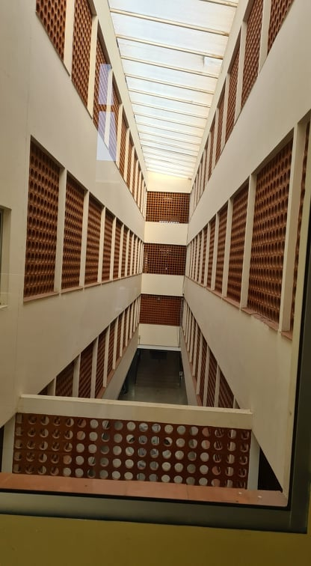
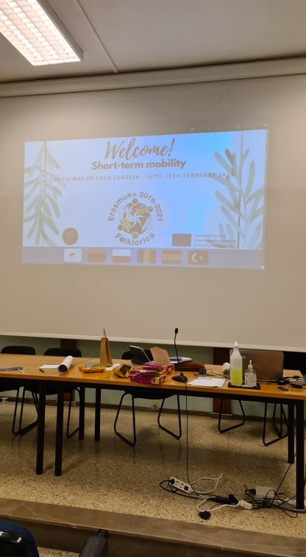
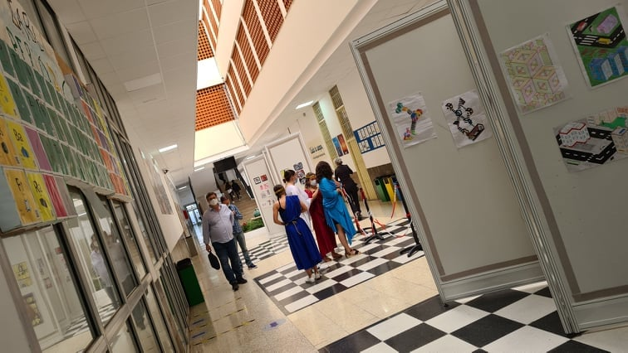
În timpul unei excursii în jurul școlii, toți oaspeții au fost impresionați de decorațiunile școlii legate de sărbătorirea Zilei Îndrăgostiților, precum și de repetiția piesei care arată originea și evoluția acestui festival. Participanților la întâlnire li s-a arătat și sălile de clasă și au luat, din cauza restricțiilor COVID-19, o parte foarte scurtă la lecții de diferite materii.

Slide 5
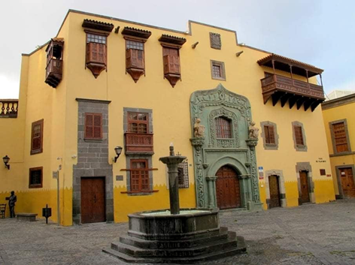
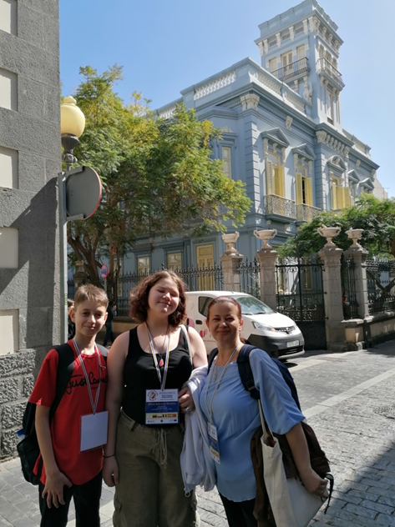
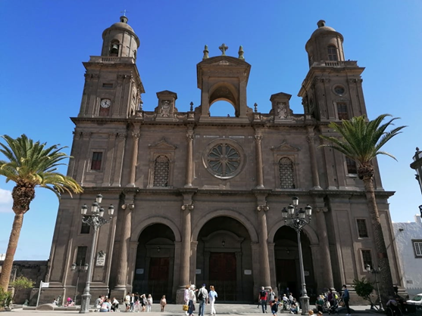
Turul Vegueta (Orașul Vechi din Las Palmas)
Am admirat frumusețea arhitecturii din Triana (stil cubanez), Calle los balcones, Casa de Colon (casa lui Coloumus). Elevii au petrecut după-amiaza activ jucând volei pe plaja de lângă Oceanul Atlantic.

Slide 6
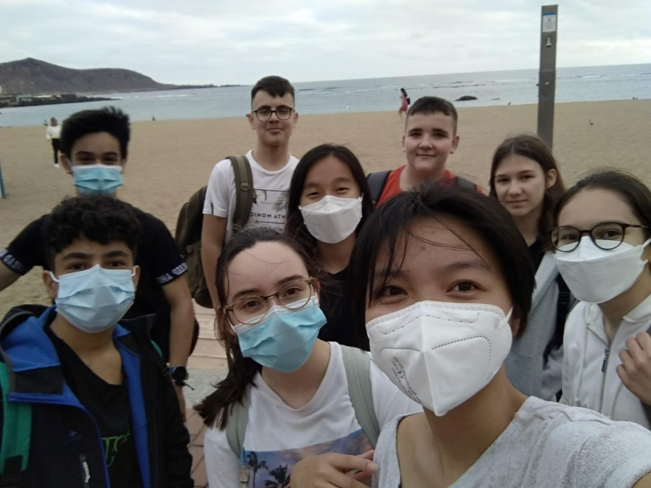
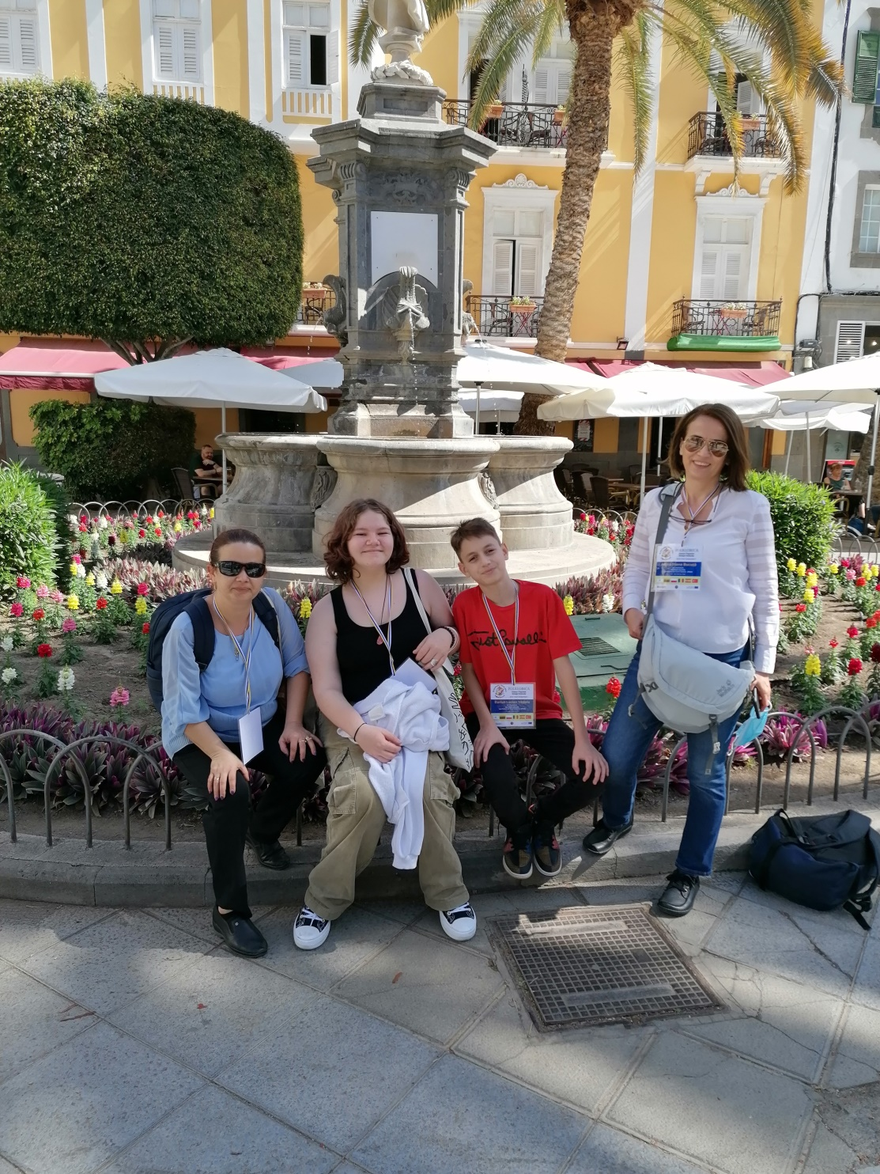
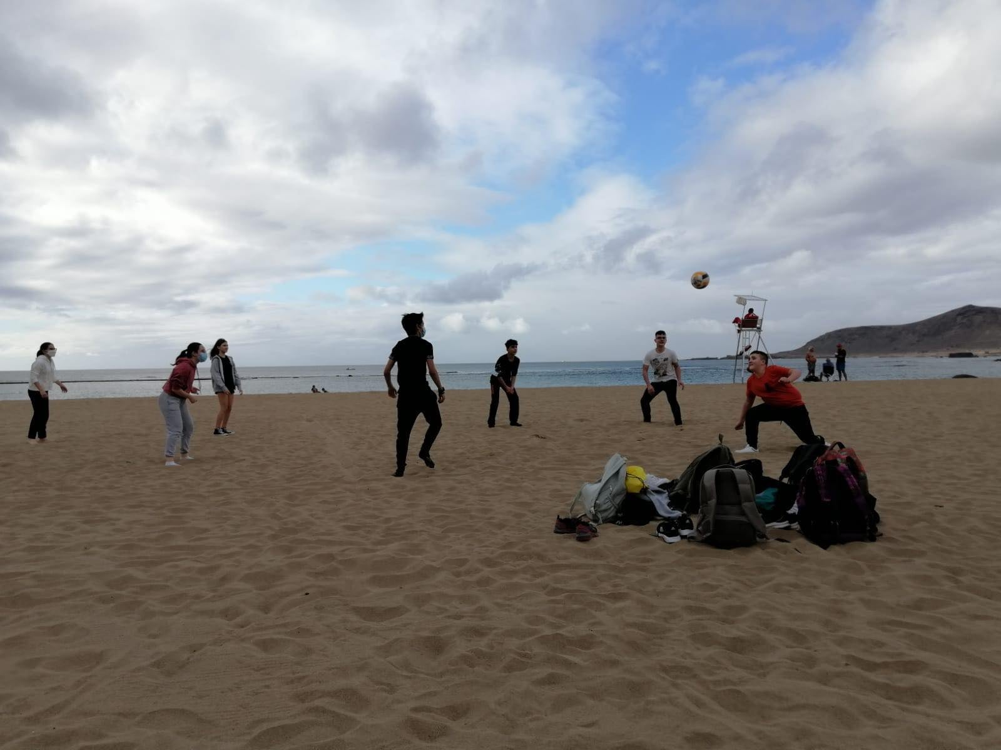

Slide 7
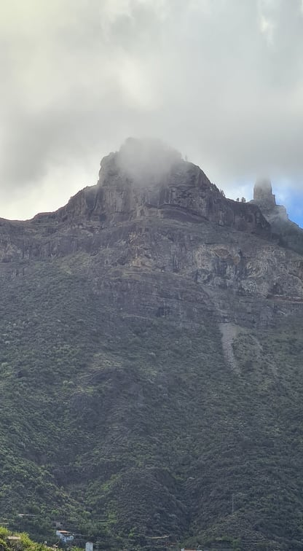
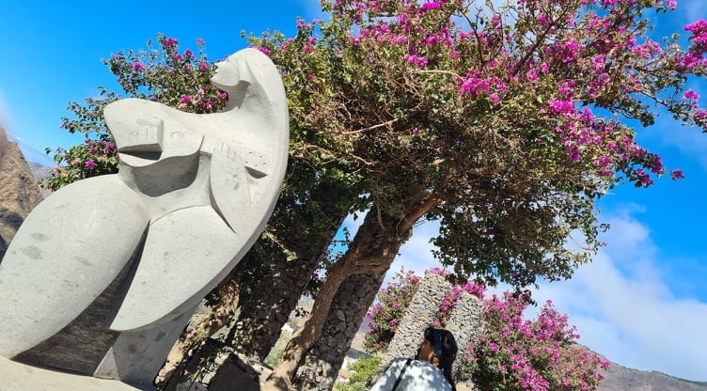
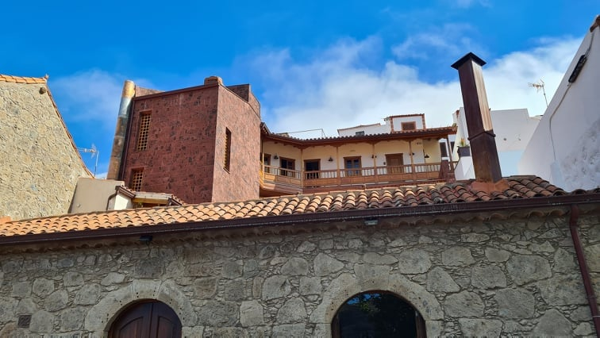
A doua zi a aventurii istorice și culturale a început cu excursia la Tejeda - un sat considerat unul dintre cele mai frumoase sate din Spania într-o zonă montană remarcabilă care se află pe lista UNESCO a patrimoniului cultural al lumii.

Slide 8
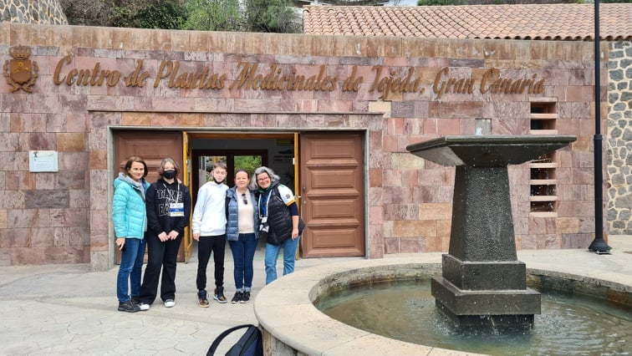
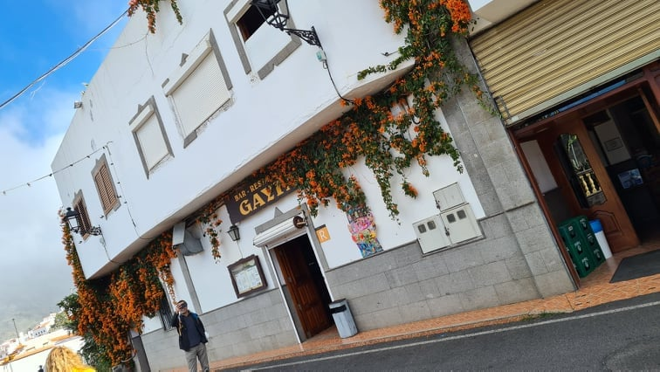
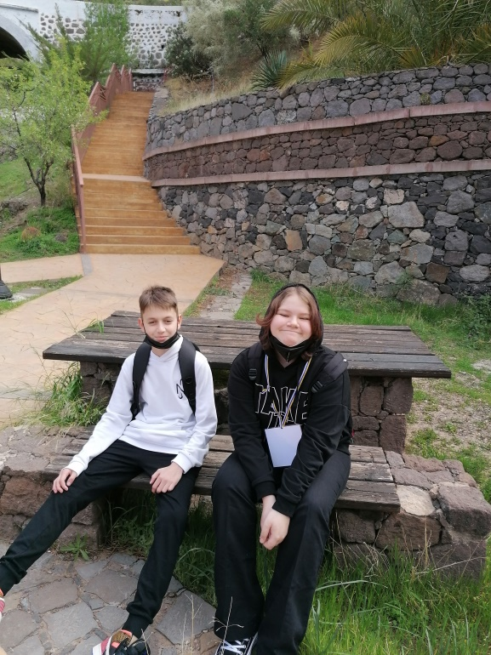
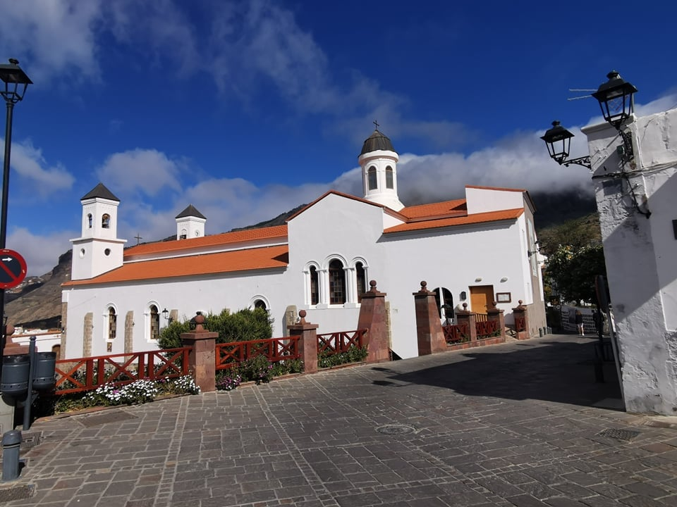

Slide 9
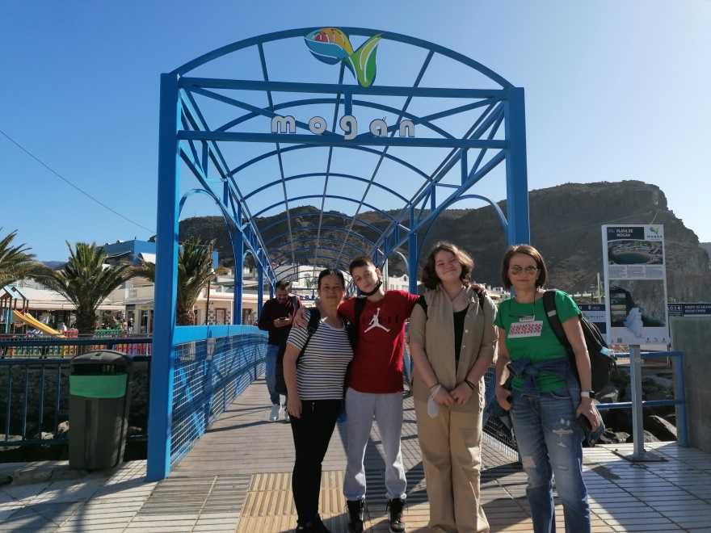
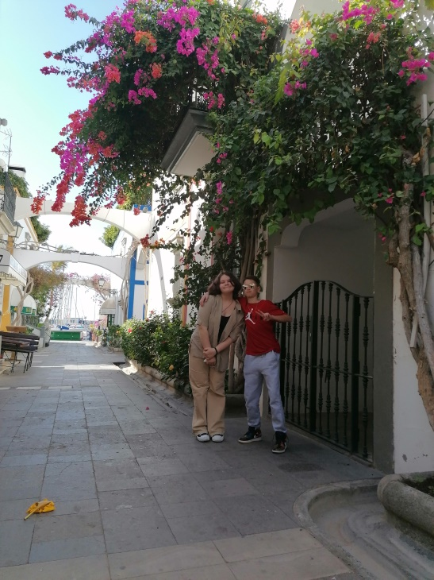
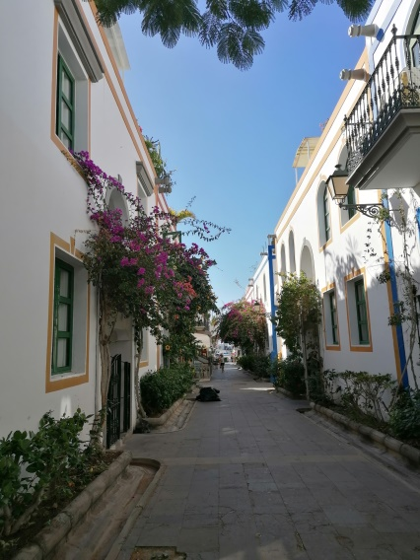
În a treia zi a vizitei am fost treziți de soarele frumos.
Prima noastră oprire a fost Mogán, binecunoscută pentru că are una dintre cele mai bune clime din Europa.
În cele din urmă, am vizitat Las Dunas de Maspalomas, dune de nisip protejate, rezervație naturală încă din 1987. Au fost formate din nisipul de pe raftul marin acum supus, când acesta a fost așezat uscat în ultima epocă de gheață și vântul a suflat nisipul spre coastă a insulei.

Slide 10
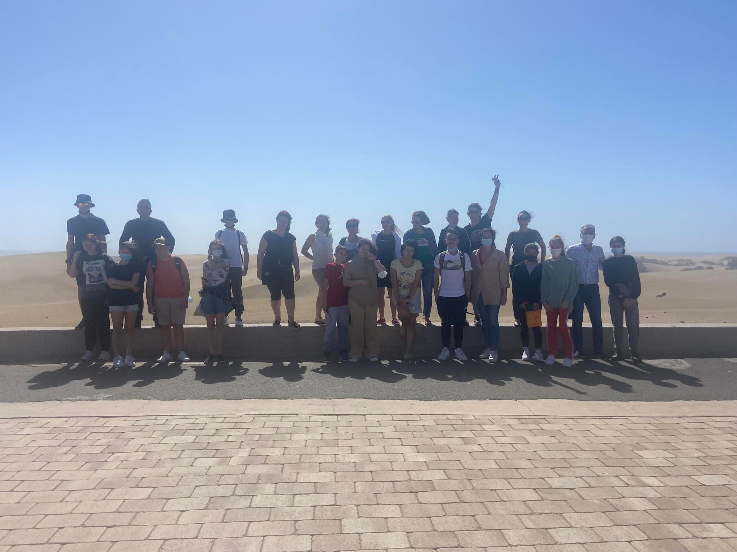

Slide 11
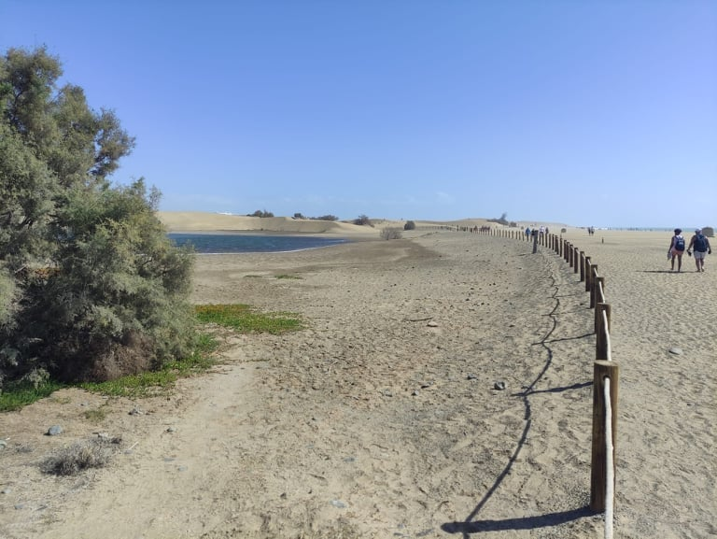
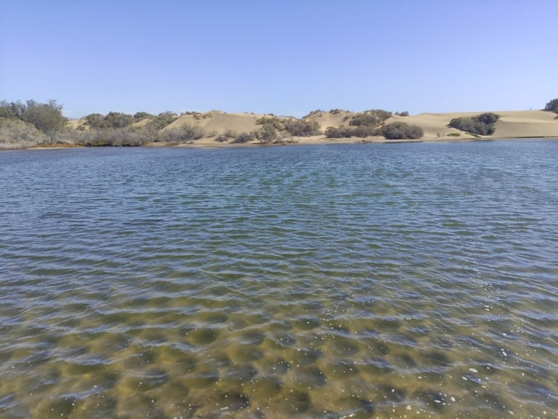
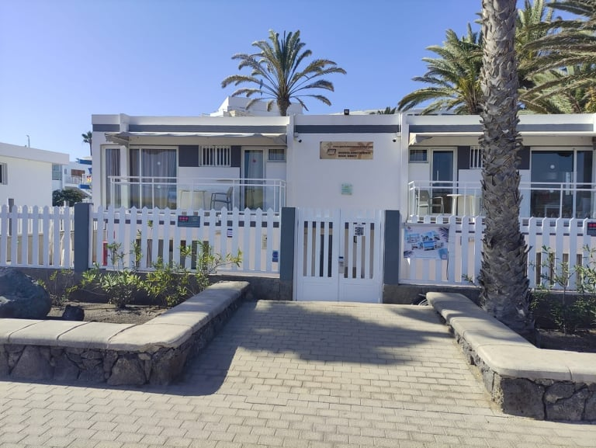
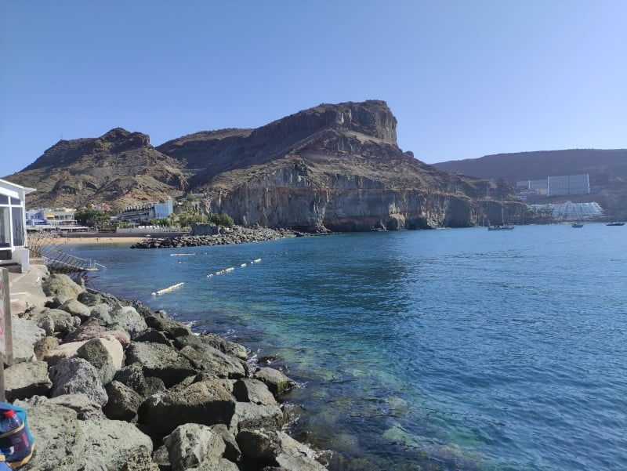

Slide 12
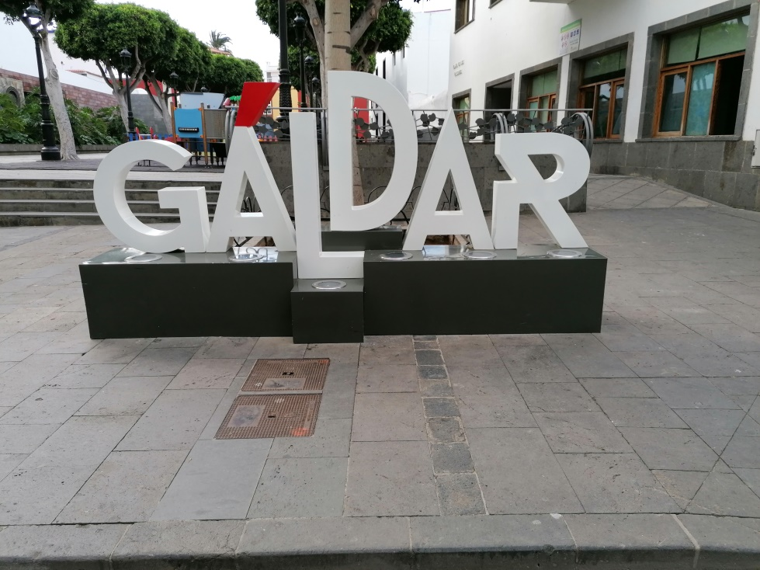
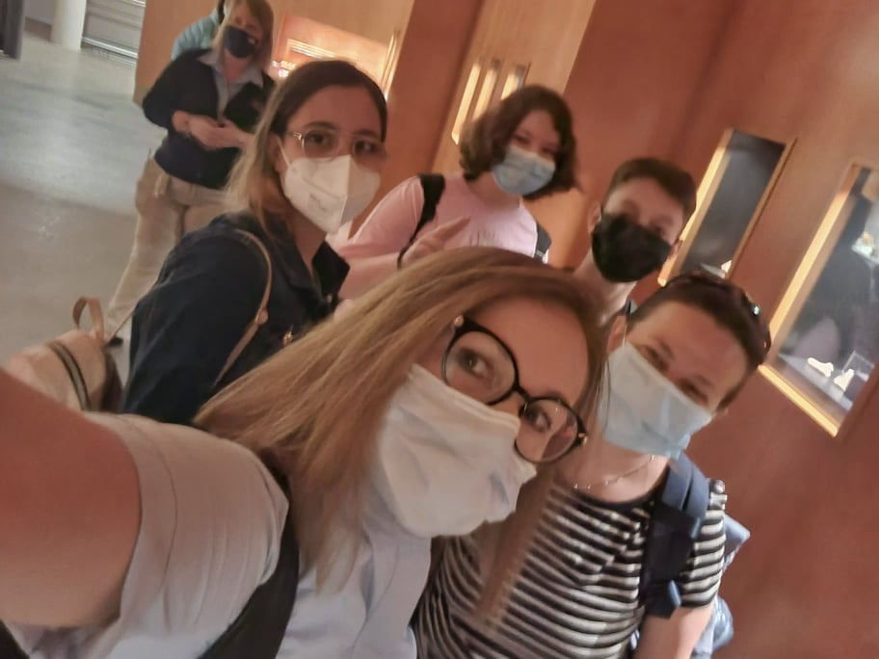
Pentru a patra zi a vizitei am plecat spre partea de nord a insulei. Ne-am oprit mai întâi în orașul Gáldar, care este o zonă care a format unul dintre cele două regate în care insula a fost împărțită în timpurile aborigenilor. Aici am vizitat muzeul Cueva Pintada.
După aceea, am călătorit la Arucas, un oraș foarte aproape de orașul Las Palmas de Gran Canaria, unde am vizitat Iglesia Matriz de San Juan Bautista, o biserică impresionantă de stil neogotic care este și unul dintre simbolurile Gran Canaria.

Slide 13
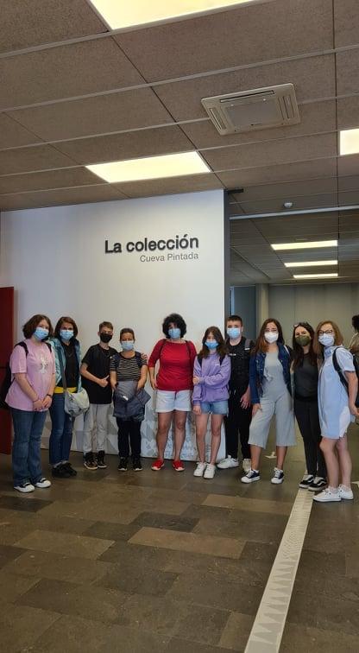
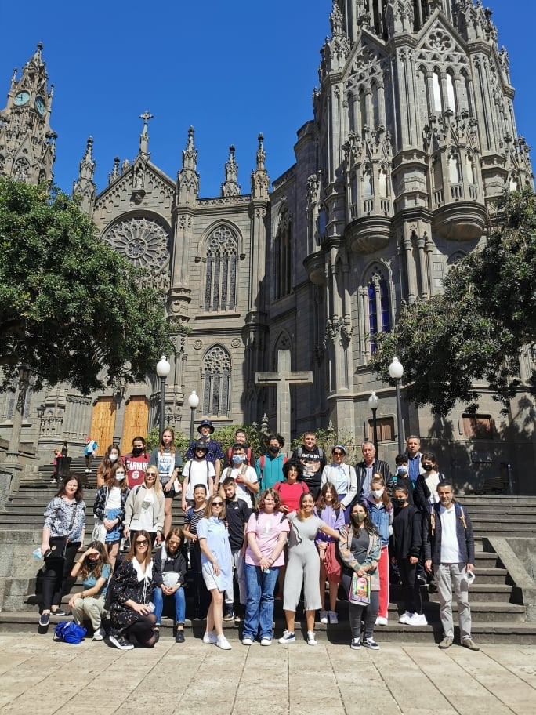

Slide 14
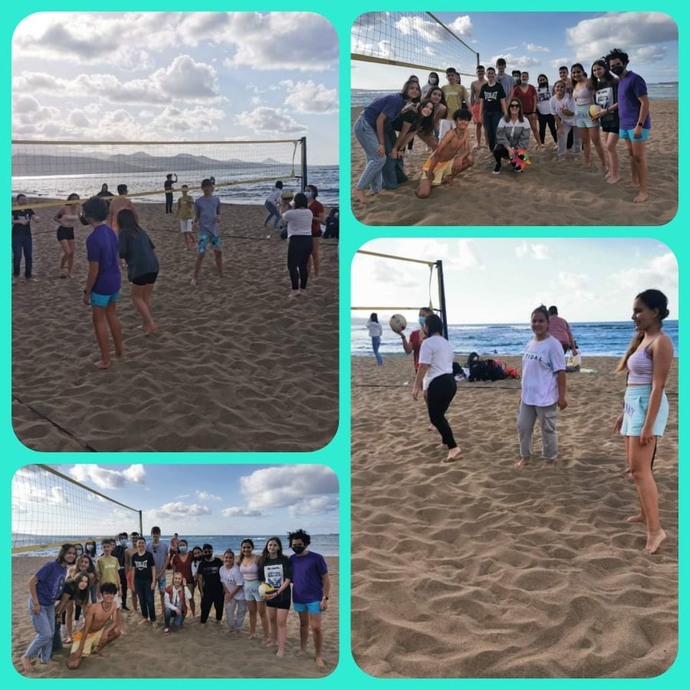

Slide 15
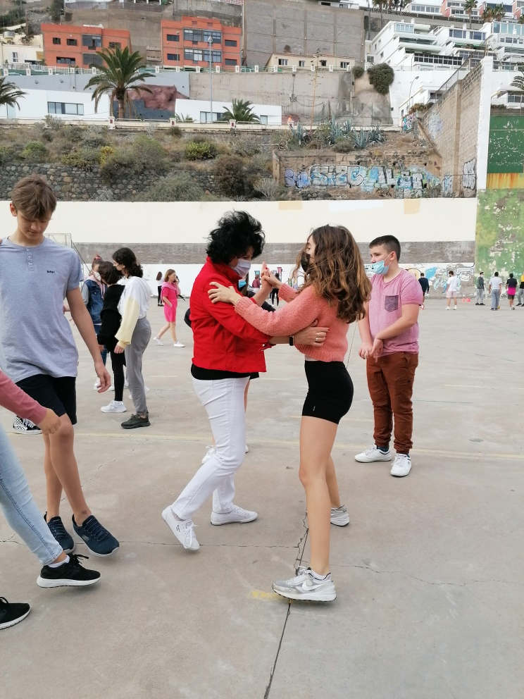
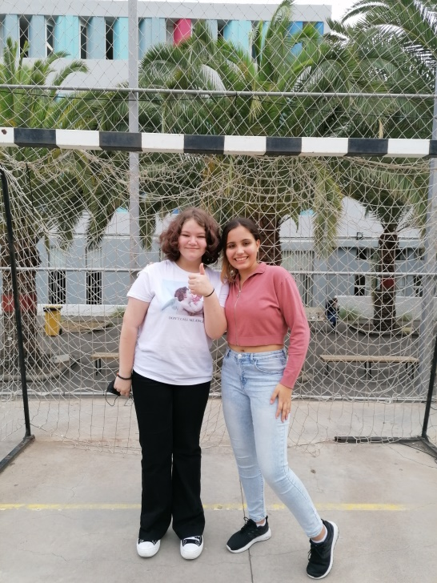
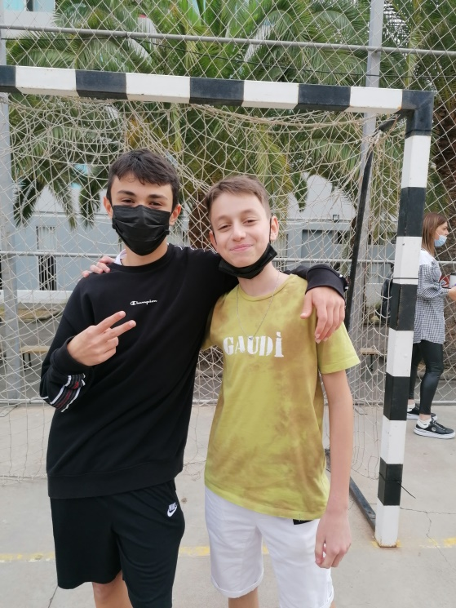
Ultima zi, elevii și profesorii au petrecut ziua de rămas bun la liceu.
Prima oră pe care am petrecut-o a fost învățând dansul “Berlina”, un dans folcloric tipic de pe insula La Palma. În timp ce profesorii au avut ședința finală a personalului, elevii au putut participa la un atelier de carnaval organizat de elevii VET ai liceului cu scopul de a comemora celebrul carnaval din Las Palmas de Gran Canaria.

Slide 16
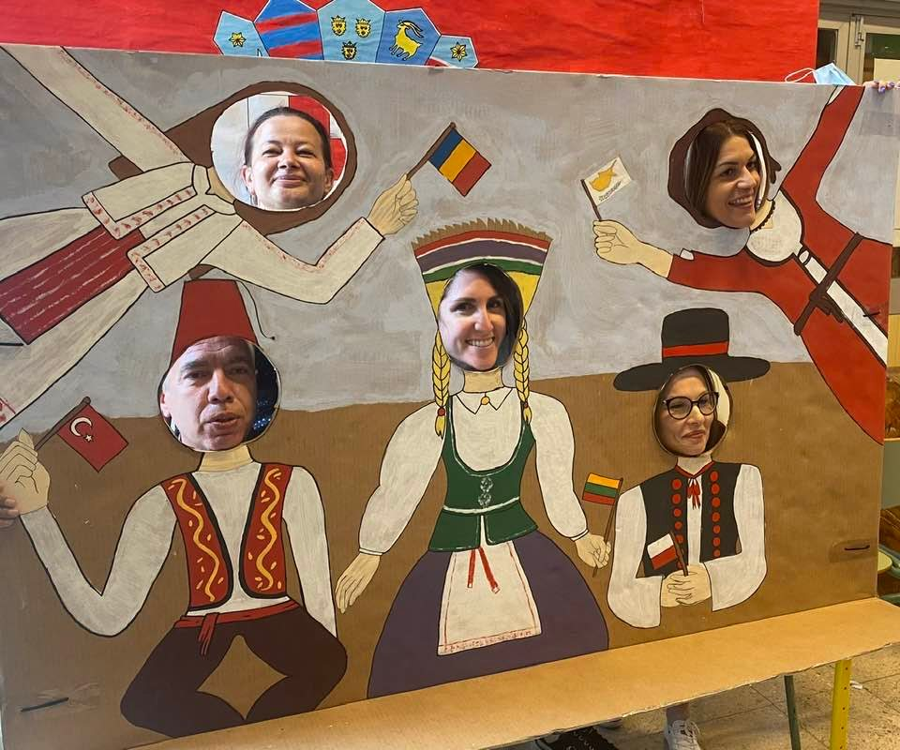
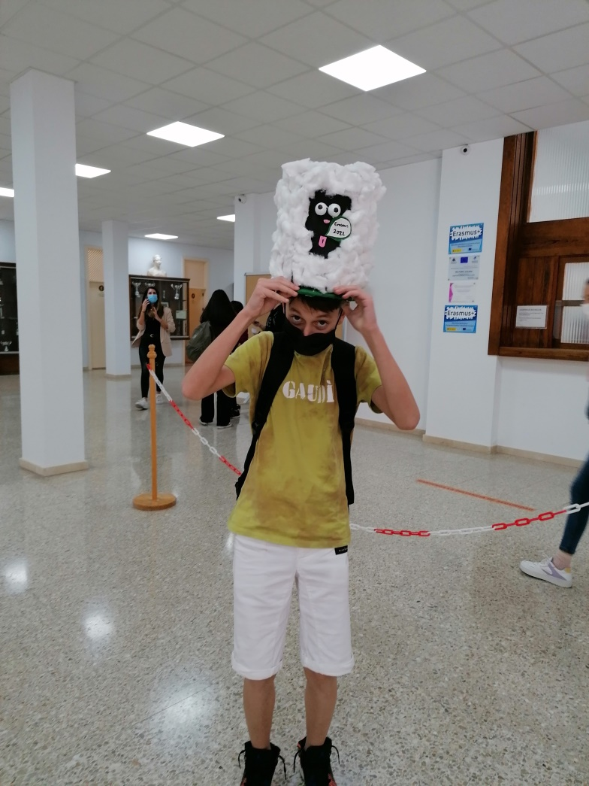
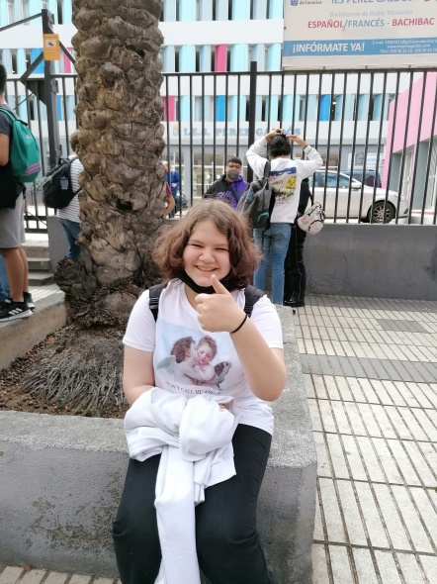
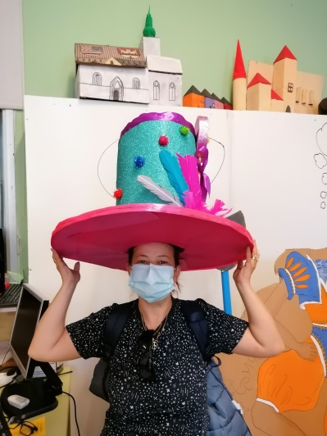

Slide 17
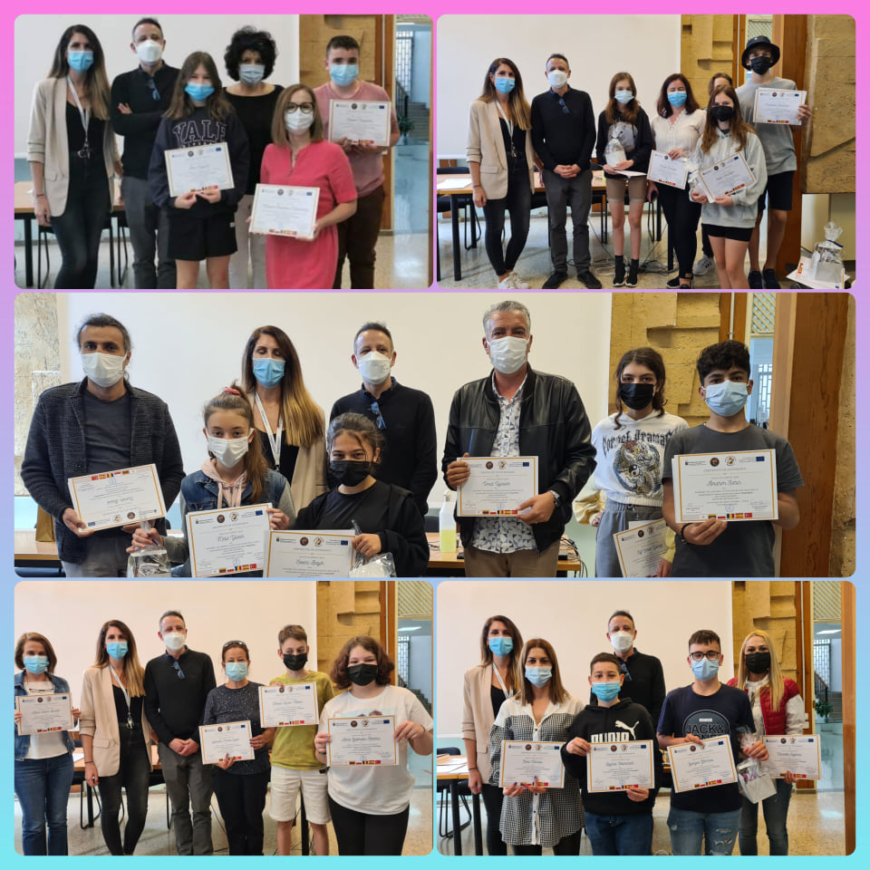

Slide 18
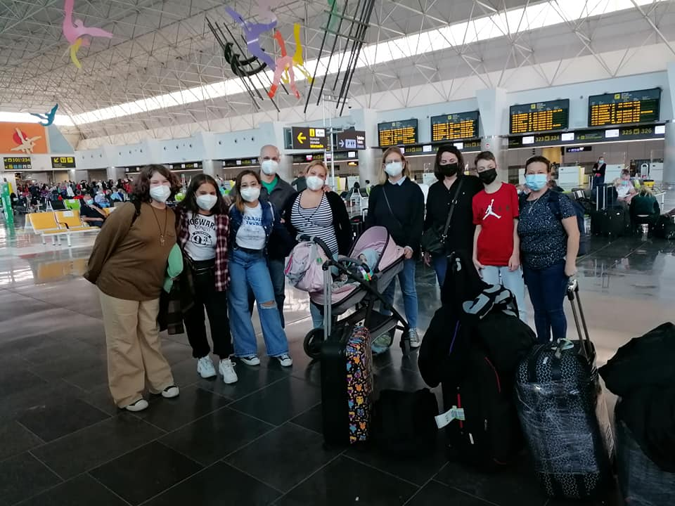
Vă mulțumesc pentru atenție!

